Slide 1


SSL / TLS / HTTPS
Dipl. Ing. Sven Eppler (FH)
sodge IT GmbH

Slide 2
Encryption is King

Slide 3
Symmetrische / Asymmetrische Kryptographie
Symmetrische Verfahren
  Ein Schlüssel
  Hashing
Asymmetrische Verfahren
  Public Key
  Private Key
  Digitale Signatur

Slide 4
Symmetrische Kryptographie
Typische Algorithmen: AES, Twofish, Blowfish
Ein Secret zum Ver- und Entschlüsseln
Verwendung: Archive (z.B. zip), Datenträger
Vorteil: Gute Performance, wird i.d.R. in-hardware berechnet.
Nachteil: Zusätzlicher sicherer Kanal für Übertragung des Secret notwendig
(vgl. Diffie-Hellman-Schlüsseltausch)

Slide 5
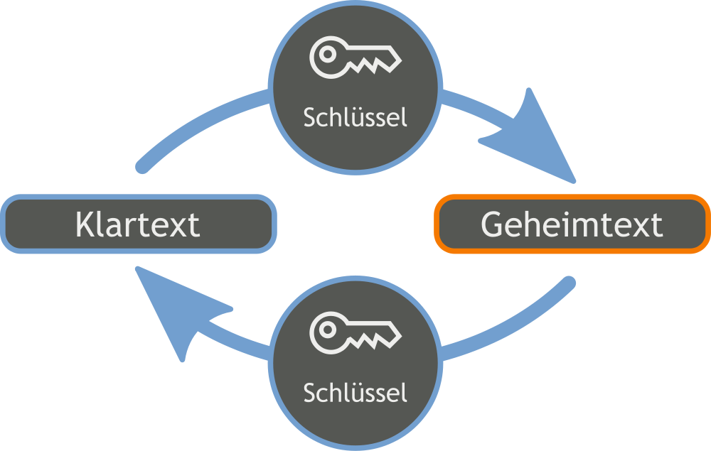
Symmetrische Kryptographie
Quelle: https://commons.wikimedia.org/wiki/File:Orange_blue_symmetric_cryptography_de.svg
Notes:
Der selbe Schlüssel wird für Ver- und Entschlüsselung verwendet

Slide 6
Asymmetrische Kryptographie
Typische Algorithmen: RSA, ECDSA, ElGamal
Schlüssel funktionieren über Kreuz
  Public Key
  Private Key
Verwendung: Verschlüsselte Kommunikation, X.509 Zertifikate, X.509 Client/Server Auth
Vorteil: Public-Key ermöglicht verschlüsselten Start der Kommunikation
Nachteil: Relativ Rechenintensiv

Slide 7
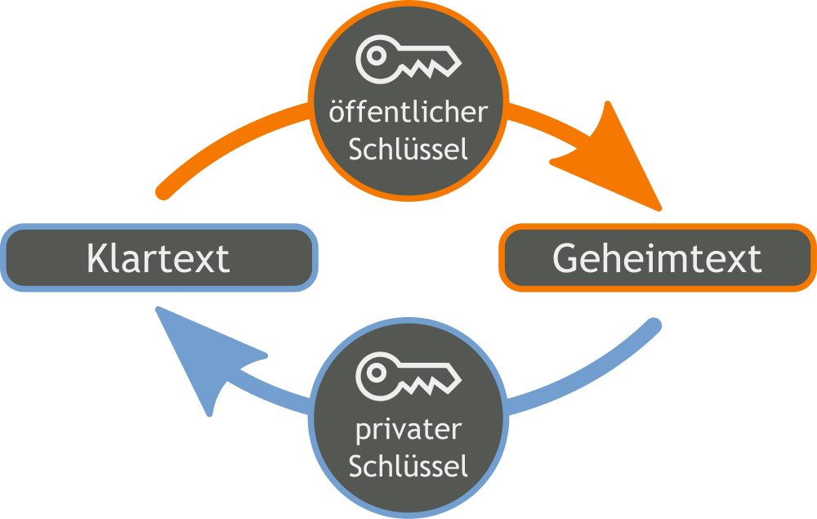
Asymmetrische Kryptographie // Verschlüsseln
Quelle: https://commons.wikimedia.org/wiki/File:Orange_blue_public_key_cryptography_de.svg
Notes:
Gedankenmodell: Öffentliche Kiste
Private Key
Public Key

Slide 8
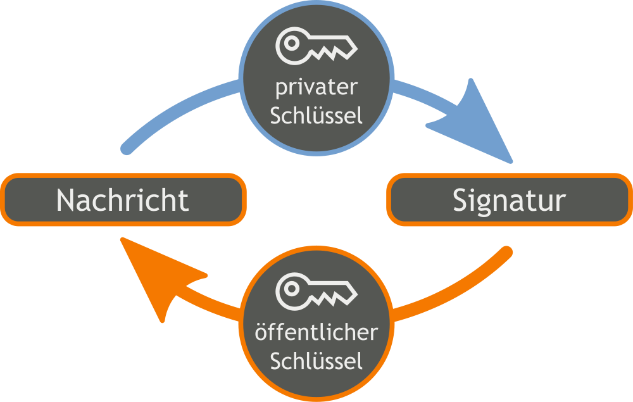
Asymmetrische Kryptographie // Signieren
Quelle: https://commons.wikimedia.org/wiki/File:Orange_blue_digital_signature_de.svg

Slide 9
Hybride Kryptographie
Kommunikation wird per Public-Key-Verfahren gestartet
Mithilfe der asymmetrischen Verschlüsselung wird ein symmetrischer Session-Schlüssel getauscht
Danach symmetrische Verschlüsselung der Kommunikation
Kombiniert beide Methoden, bietet Sicherheit und Performance
Notes:
Ein Server kann auch viele Dienste anbieten
Passiv = Wartet auf Verbindungen
Aktive = Stellt Verbindungen her

Slide 10
Weitere Eigenschaften
Perfect-Forward-Secrecy:
Ein Angreifer der den Schlüsseltausch „belauscht“, soll nicht die gesamte Kommunikation brechen können
Plausible-Deniability:
Der Besitz von verschlüsselten Daten soll „plausibel verneinbar“ sein. D.H. auf einer Festplatte soll eine verschlüsselte Partition von einem leeren Bereich nicht unterscheidbar sein.

Slide 11
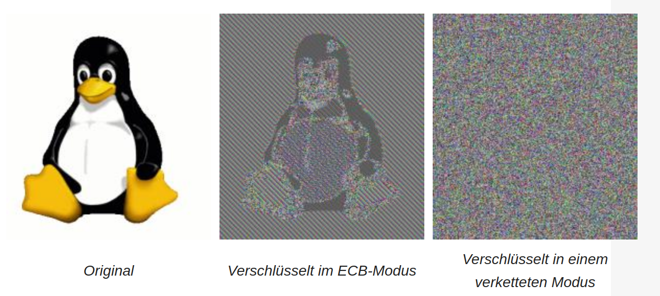
Beispiel: Plausible Deniability
https://de.wikipedia.org/wiki/Electronic_Code_Book_Mode

Slide 12
Verschlüsselung auf der Leitung

Slide 13
TLS / SSL
Transport Layer Security
Secure Socket Layer
OSI-Schicht 5: Sitzungsschicht
Low-Level Sockets werden
„transparent“ verschlüsselt

Slide 14
X.509 Zertifikate
Ein standardisiertes Paket aus Public-Key und Meta-Informationen
Enthält auszugsweise:
  Aussteller (Issuer)
  Gültigkeit (not before, not after)
  Eigentümer (Subject)
  Informationen zum Public Key
  Der Public Key selbst
  Zusätze wie X.509 Extensions
  Eine digitale Signatur des Ausstellers

Slide 15
Certificate Authority / Zertifizierungsstelle
Was ist eine CA?
  Eine Institution deren Public-Key vertraut wird
  Es gibt öffentliche vertrauenswürdige CAs z.B. Let‘s Encrypt
  Jeder kann eine selbst signierte CA sein
Eine CA signiert lediglich die Zertifikate
  Kunde erzeugt lokal asymmetrisches Schlüsselpaar
  Kunde stellt Certificate Signing Request (CSR), signiert mit Private Key
  CA prüft CSR Signatur mit Public Key des Kunden
  Private Key des Kunden bleibt geheim
  Kunde erhält signiertes Zertifikat auf Basis des CSR

Slide 16
Validierung: Chain of trust
Vertraue ich dem Aussteller (Issuer)?
Wer ist gültiger Issuer?
  Cert-Store des Betriebssystems
  Integrierte Root-CAs in der Anwedung
Ist die Signatur des Issuer gültig?
Sind alle evtl. notwendigen Zwischenzertifikate vorhanden?
Lässt sich eine lückenlose Kette vom Server-Cert bis zum Root-CA-Cert herstellen?

Slide 17
Validierung: Gültigkeit
Zertifikate sind nur innerhalb eines bestimmten Zeitraumes gültig
  Typisch: 1 Jahr
  Extended: 3 Jahre
  Let‘s Encrypt: 3 Monate
Wichtig: Systemzeit muss stimmen!
Prüfung: Not Before
Prüfung: Not After

Slide 18
Validierung: Hostname
Hostname = Domain die z.B: im Browser eingegeben wurde
Subject Line
Common Name (CN) Feld
SNI-Extension
  Server Name Indication
  Ein cert, viele Hostnames
  Problem: Alle Domains werden „exposed“

Slide 19
X.509 Zertifikate im Kontext von HTTPS
Server präsentiert sein Server Cert
Client validiert präsentiertes Server Cert
  Wird dem Issuer Vertraut?
  Ist die Signatur korrekt?
  Ist es ein X.509 Server Cert?
  Ist das Cert aktuell gültig?
  Passt der Common-Name im Subject/SNI?
Erst dann kommt die HTTP-Verbindung zustande

Slide 20
X.509 Client Authentication / Mutual Authentication
Funktionsweise analog zum Server Cert (HTTPS)
Zusätzlich präsentiert aber auch der Client sein Client Cert
Der Server prüft dieses Client Cert nach den selben Regeln wie der Client das Server Cert
Erst wenn beide das Cert des jweils anderen akzeptieren, kommt eine Verbindung zustande
Anwendung: SSH-PublicKey-Auth, Mashine2Machine Kommunikation, IoT, ELSTER-Portal

Slide 21
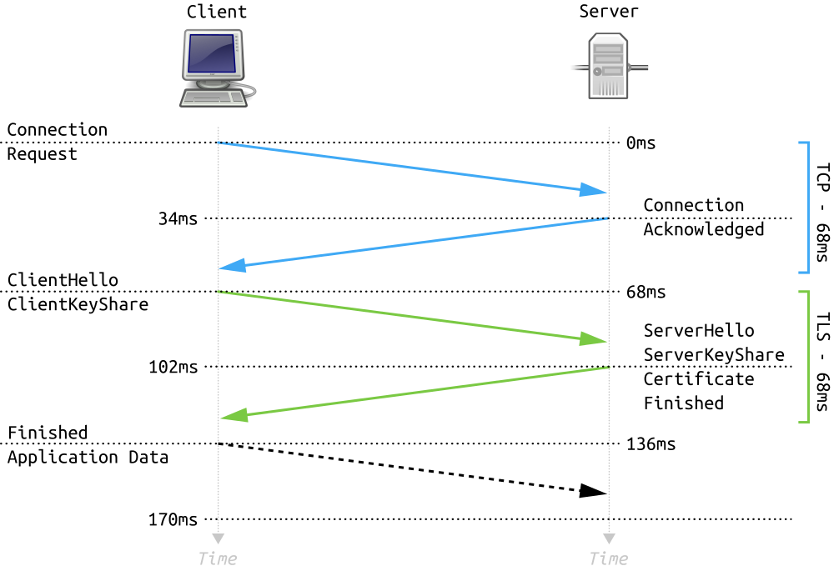
TLS Handshake
Notes:
TLS erzeugt Handshake-Overhead, Connection-Reusing wichtiger!

Slide 22
TLS Debugging
Zertifikate im Browser anschauen
Qualys SSL Labs https://www.ssllabs.com
OpenSSL s_client für Client Tests
  openssl s_client -host $Server -port $Port
OpenSSL s_server für Server Tests
  openssl s_server -host $Server -port $Port \
  -cert Cert.pem -key Key.pem -CAfile ca.pem
OpenSSL Client Auth Tests
  openssl s_client -host $Server -port $Port \
  -cert Cert.pem -key Key.pem -CAfile ca.pem
Im Zweifel: Sei deine eigene CA!
  https://gist.github.com/fntlnz/cf14feb5a46b2eda428e000157447309

